Slide 1
INFLAÇÃO EM BRASÍLIA
Abril de 2019
Análise IPCA e INPC
Maio de 2019

Slide 2
Roteiro da Apresentação
IPCA: comparativo Brasil, Brasília e regiões pesquisadas e análise dos principais pontos do comportamento do IPCA no mês
INPC: comparando Brasil, Brasília e demais regiões pesquisadas e análise dos principais pontos do comportamento do INPC no mês
Considerações gerais

Slide 3
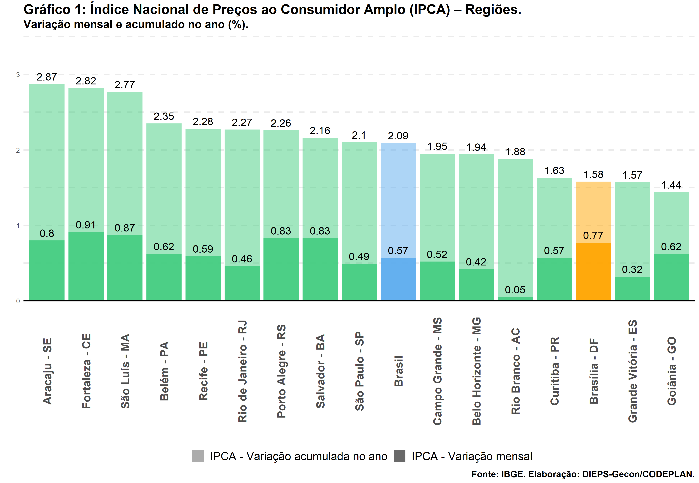

Slide 4
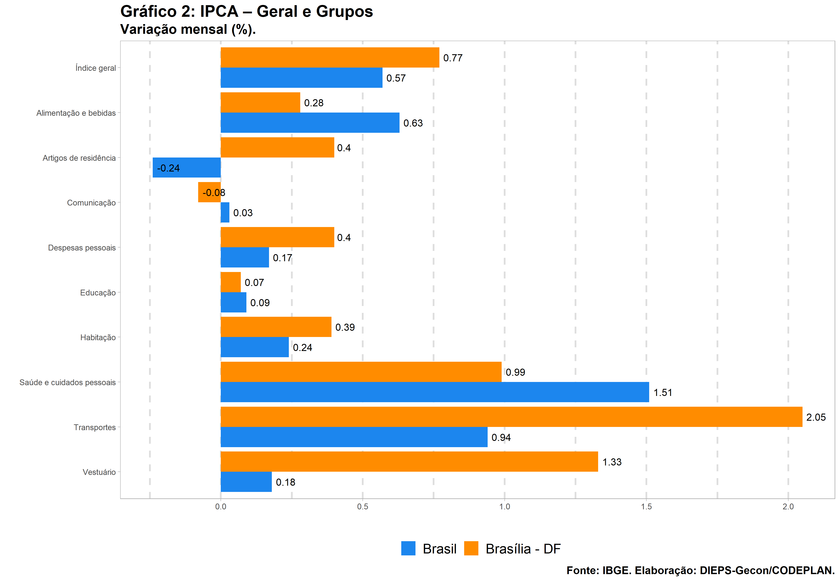
- Alimentação fora do domicílio
- Mobiliário
- Eletrodomésticos
- Calçados
- Roupas femininas

Slide 5
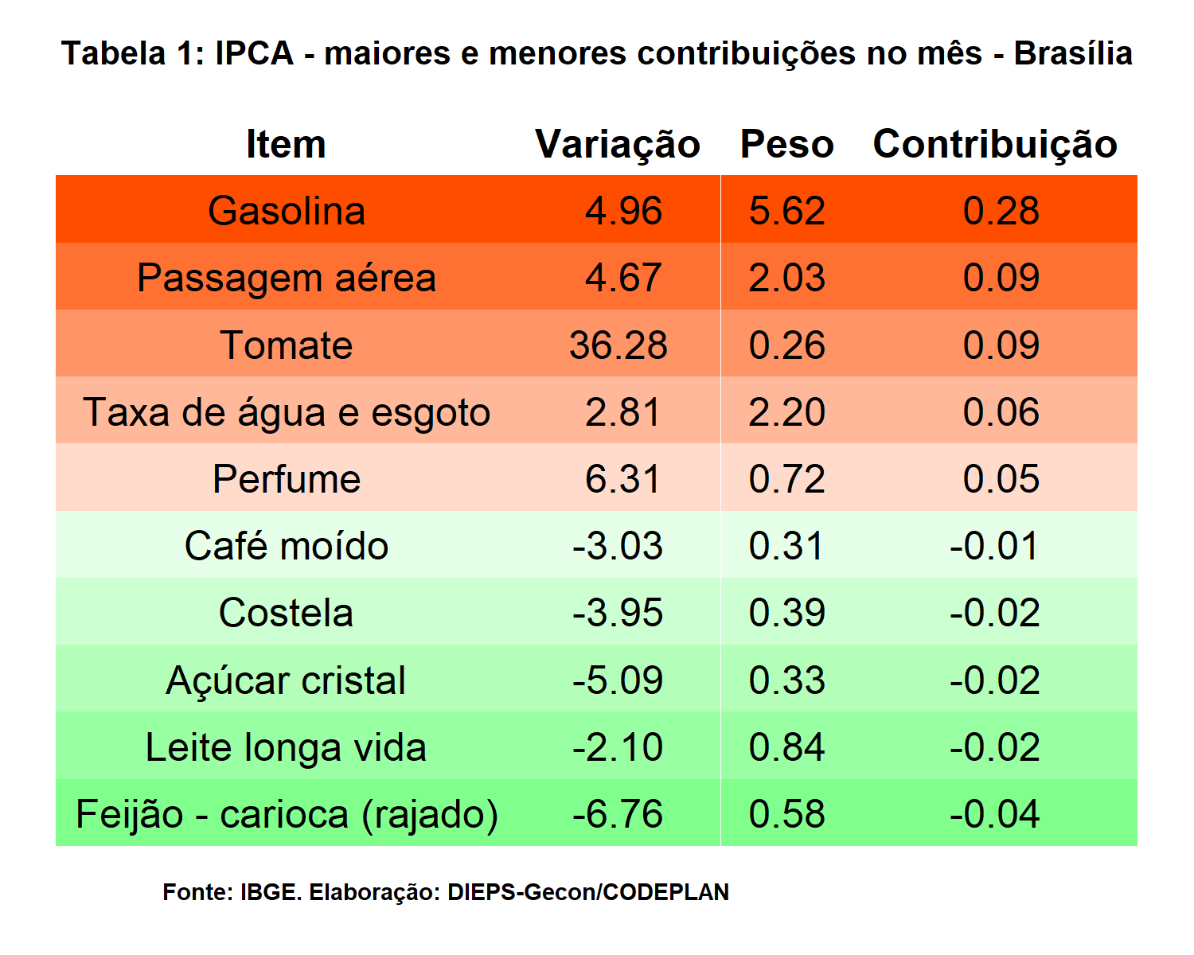

Slide 6
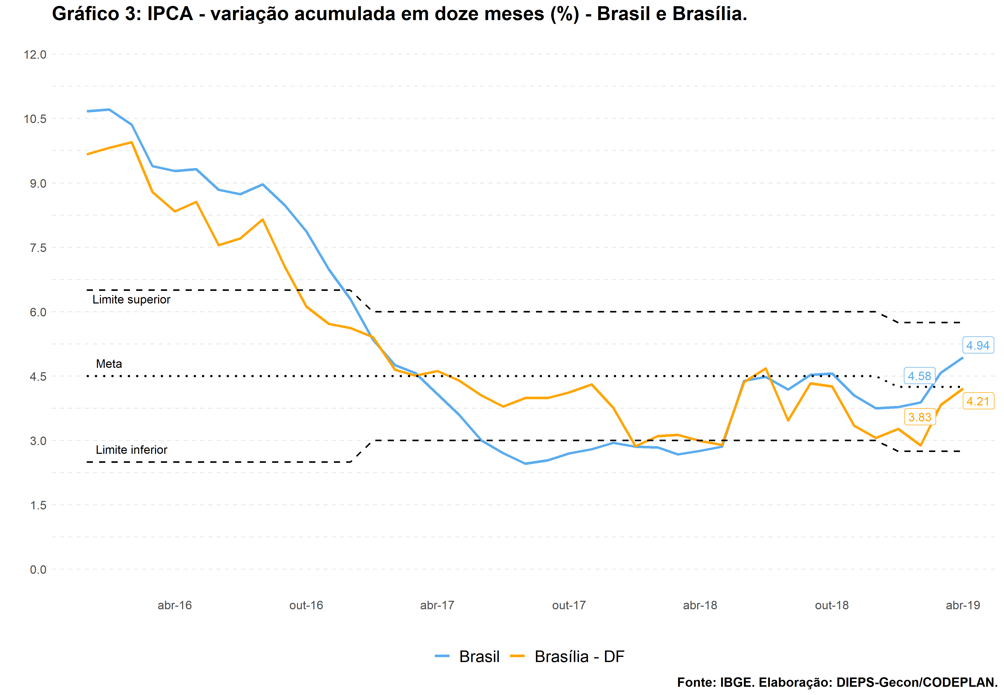

Slide 7
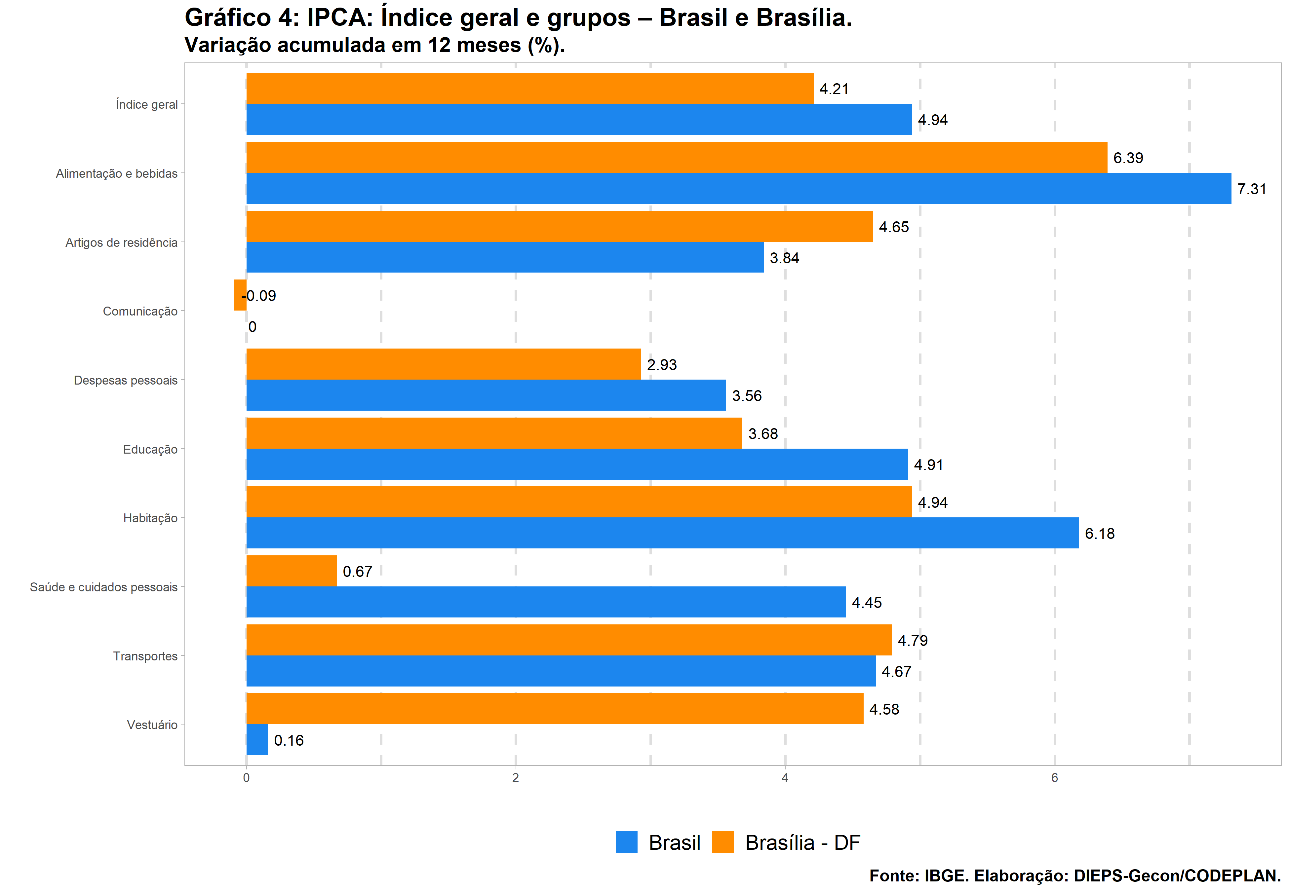

Slide 8
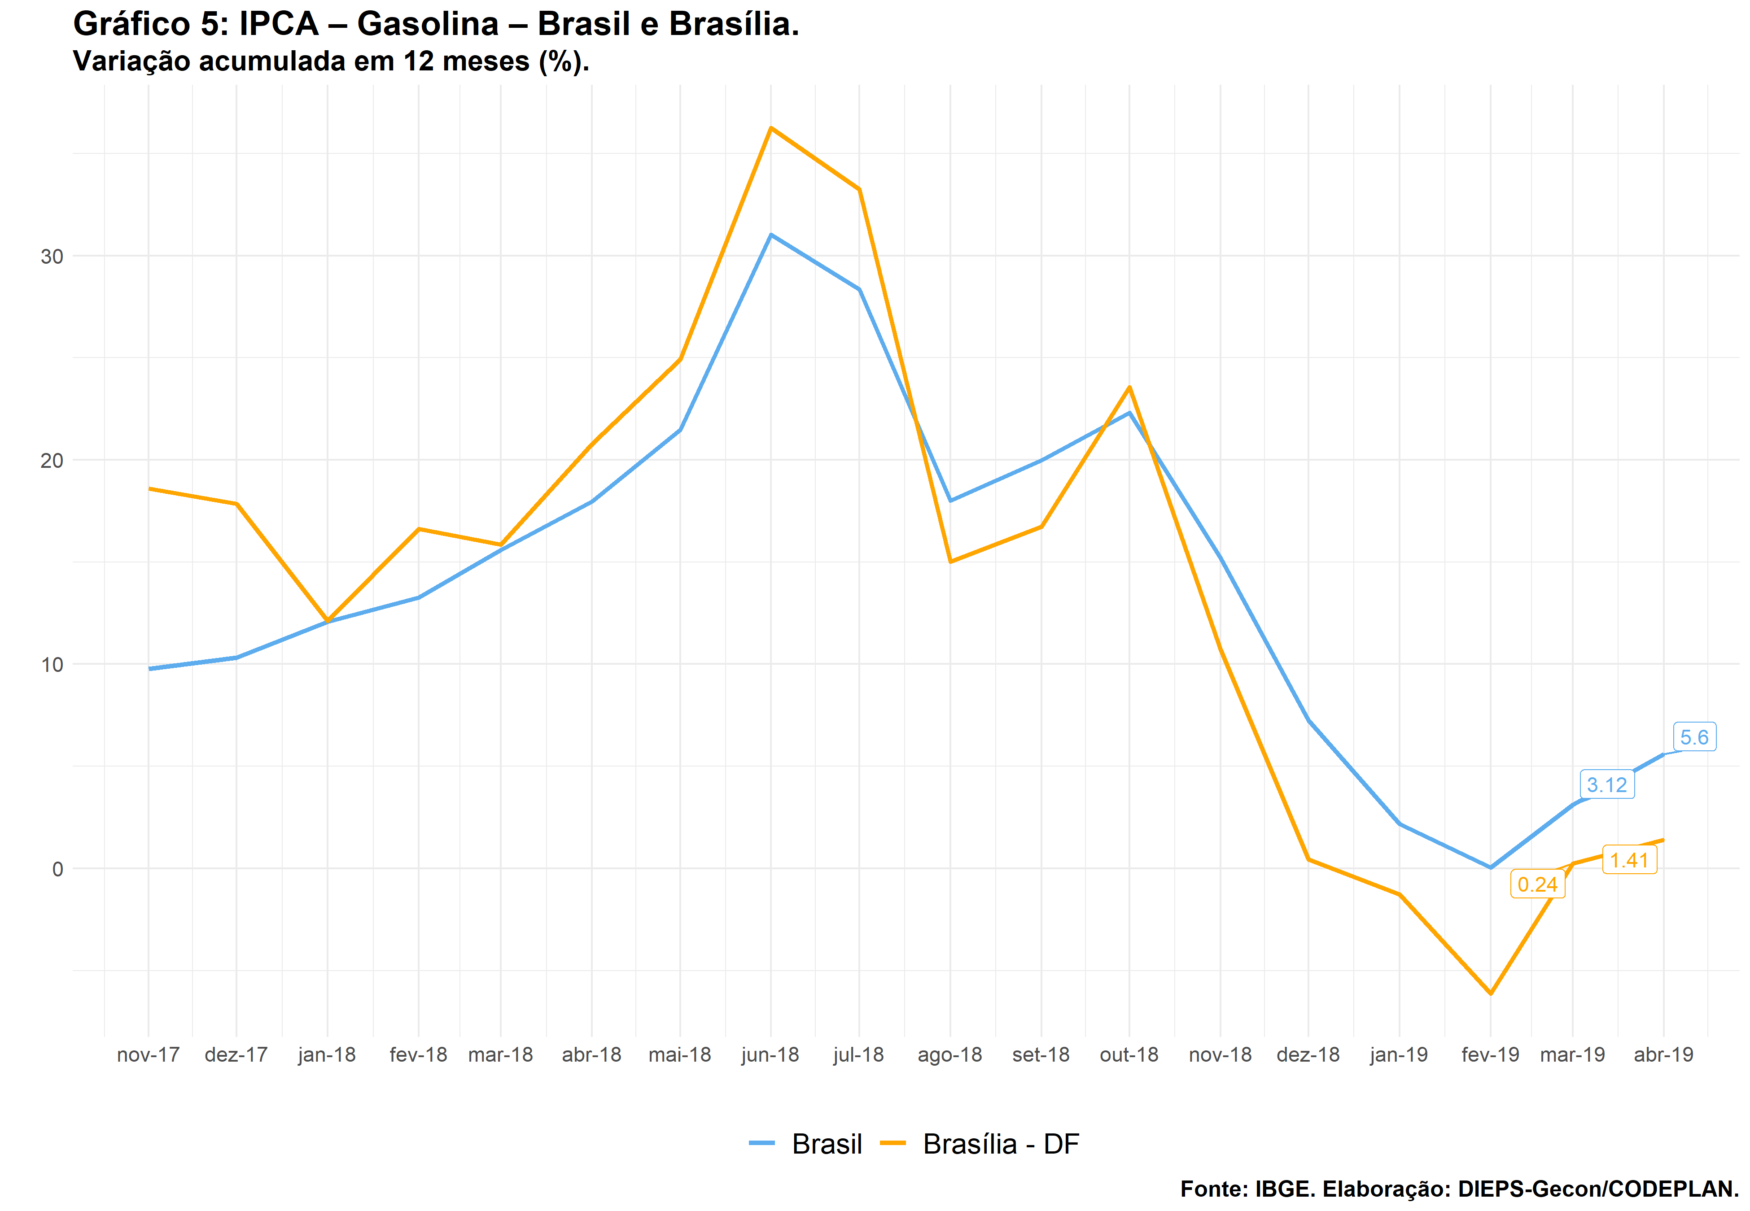

Slide 9
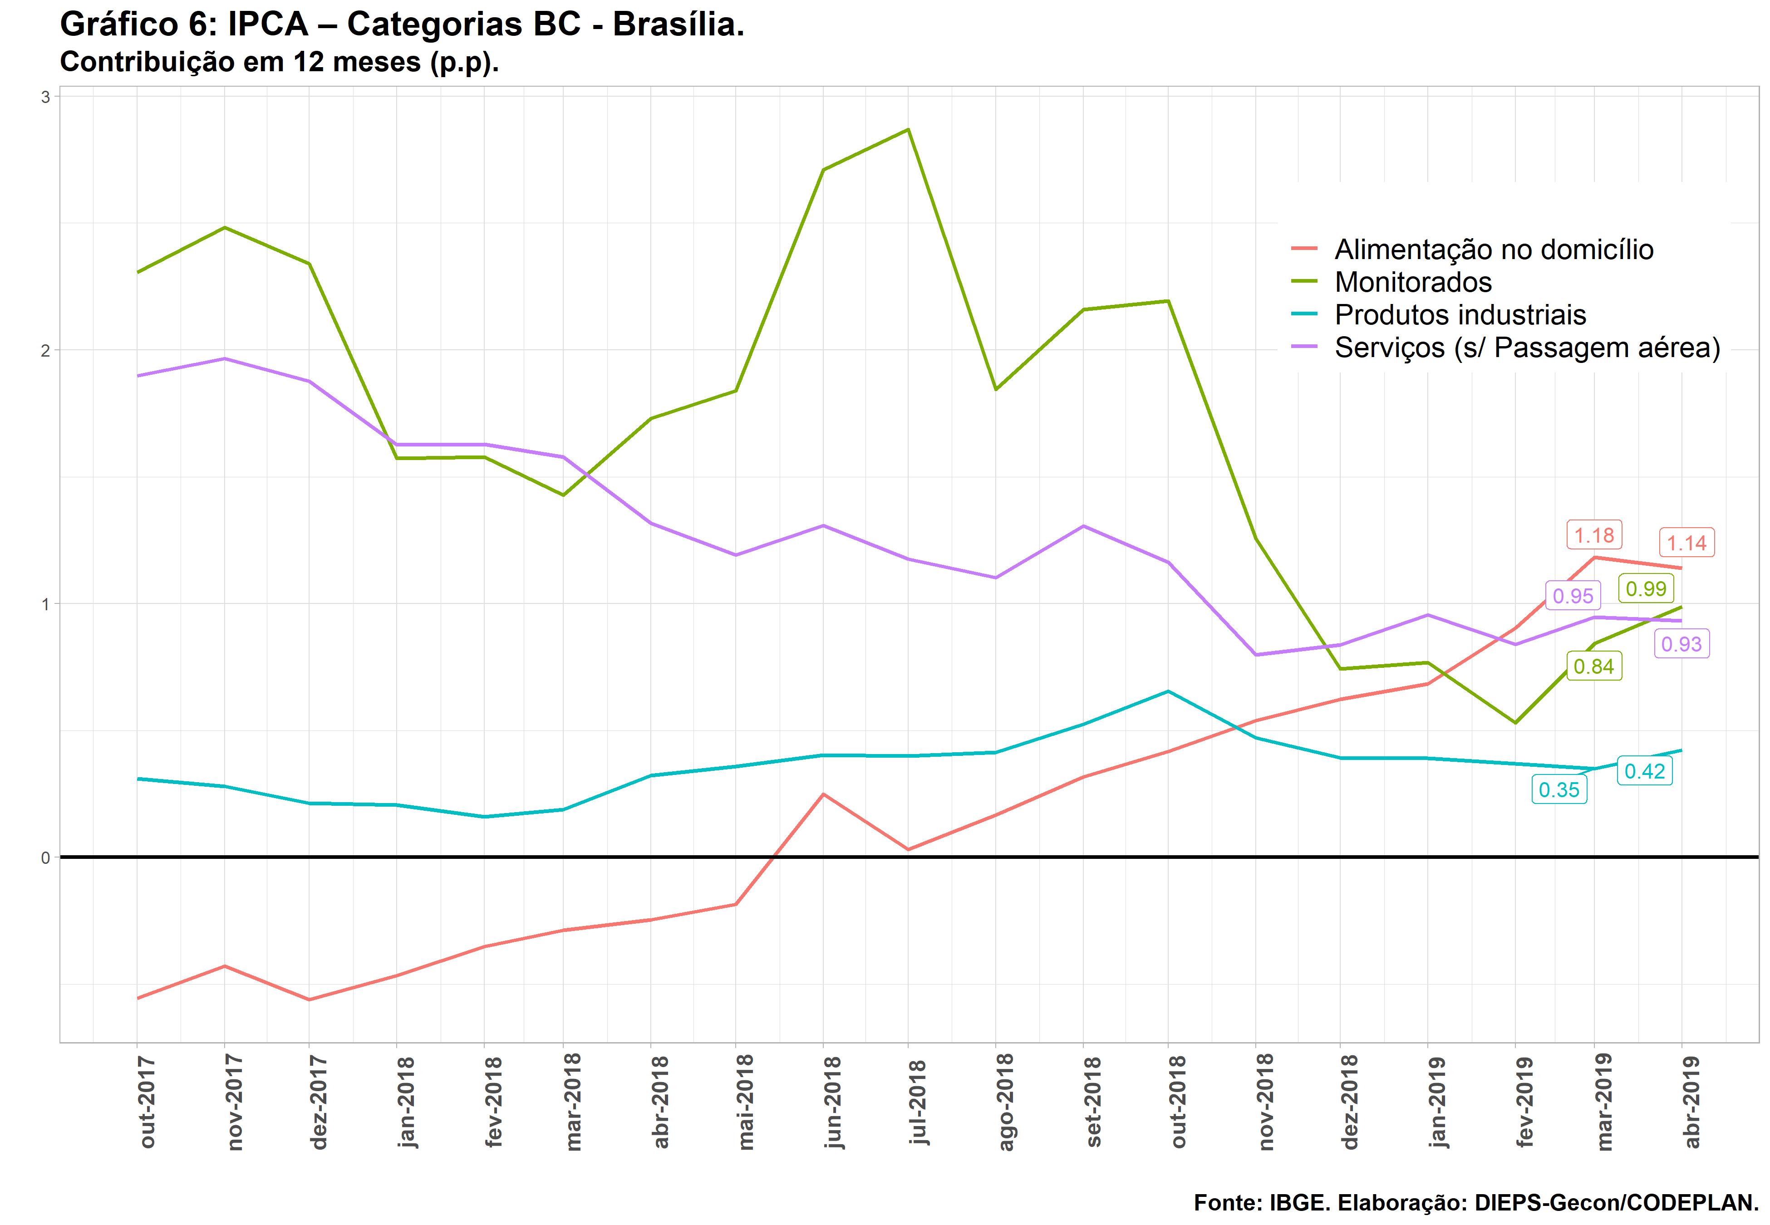

Slide 10
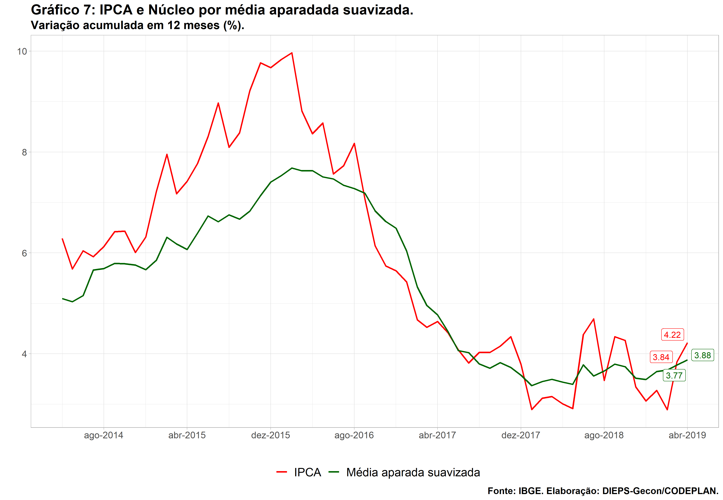

Slide 11
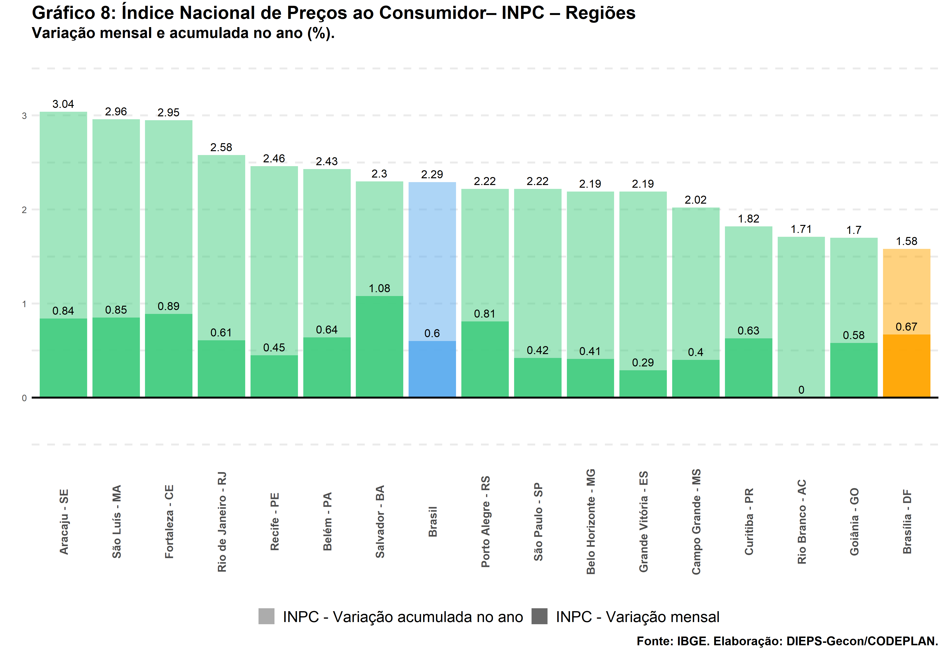

Slide 12
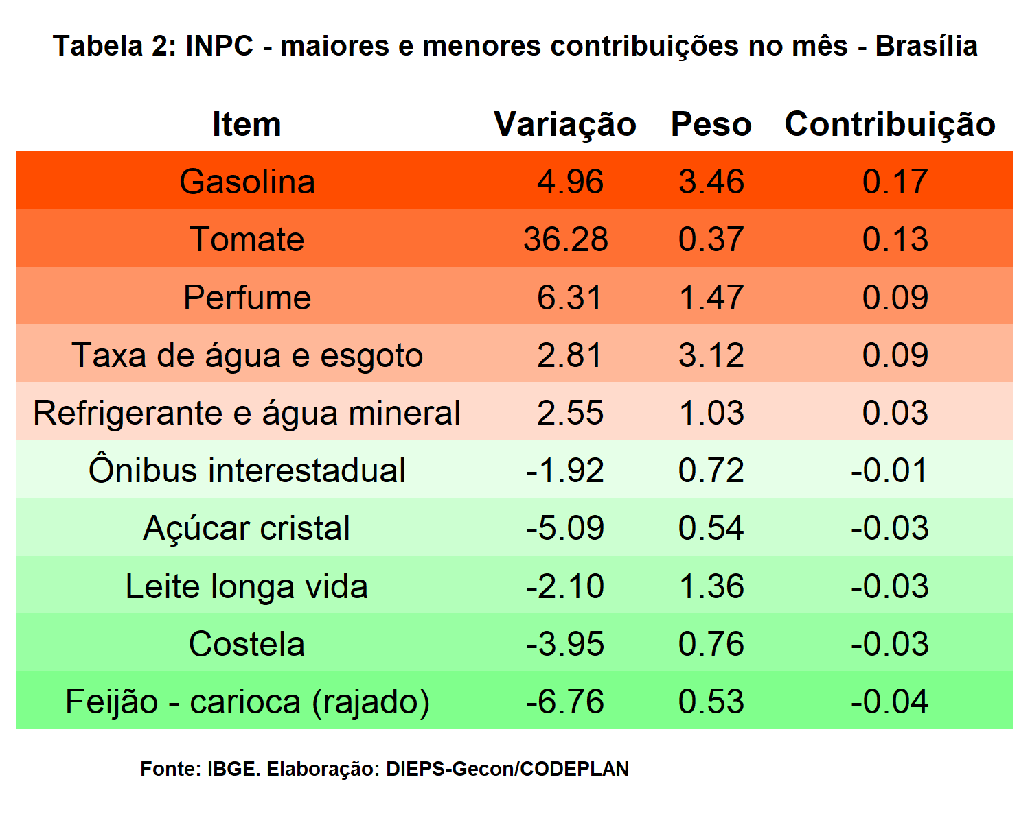

Slide 13
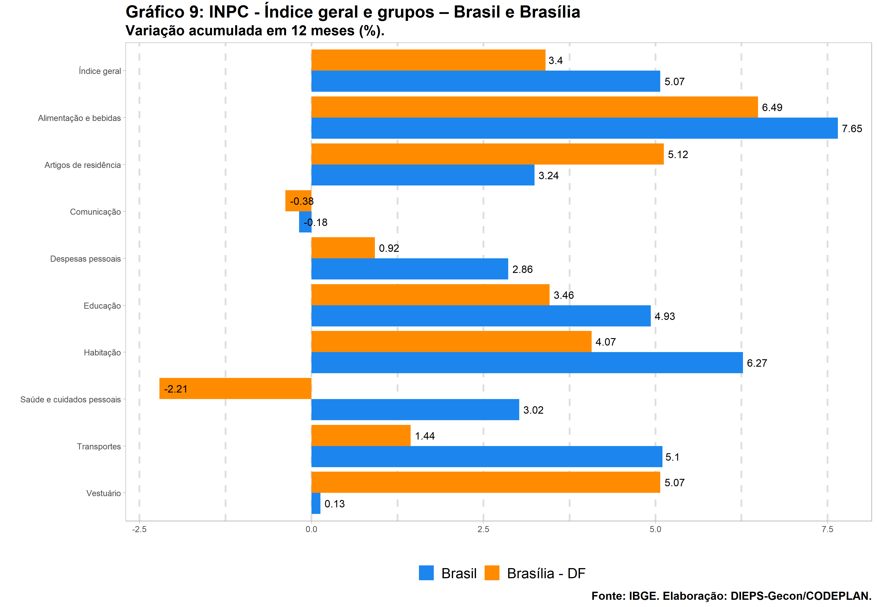
Produtos farmacêuticos
Perfume
Desodorante

Slide 14
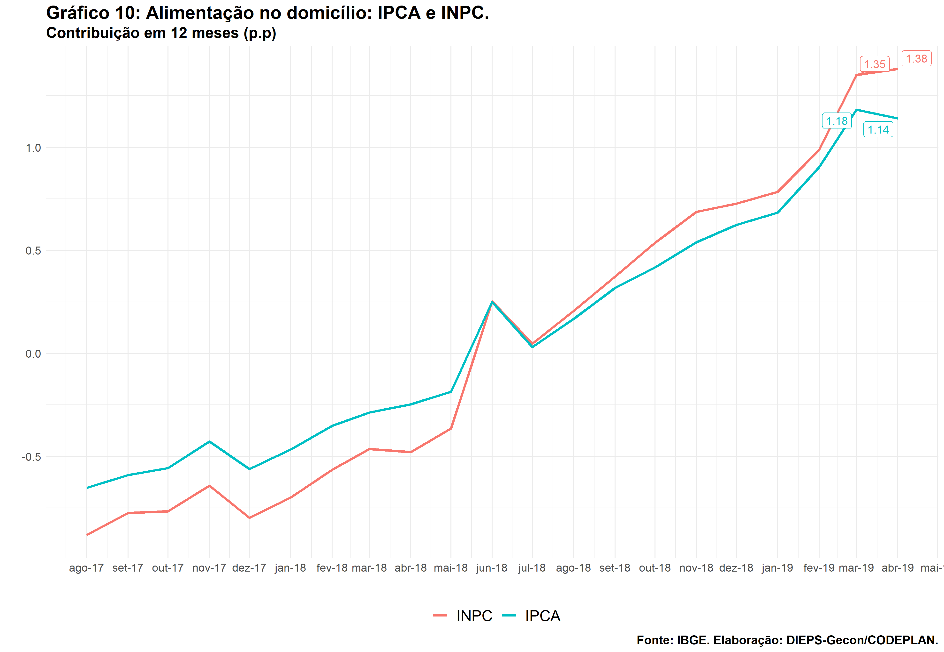

Slide 15
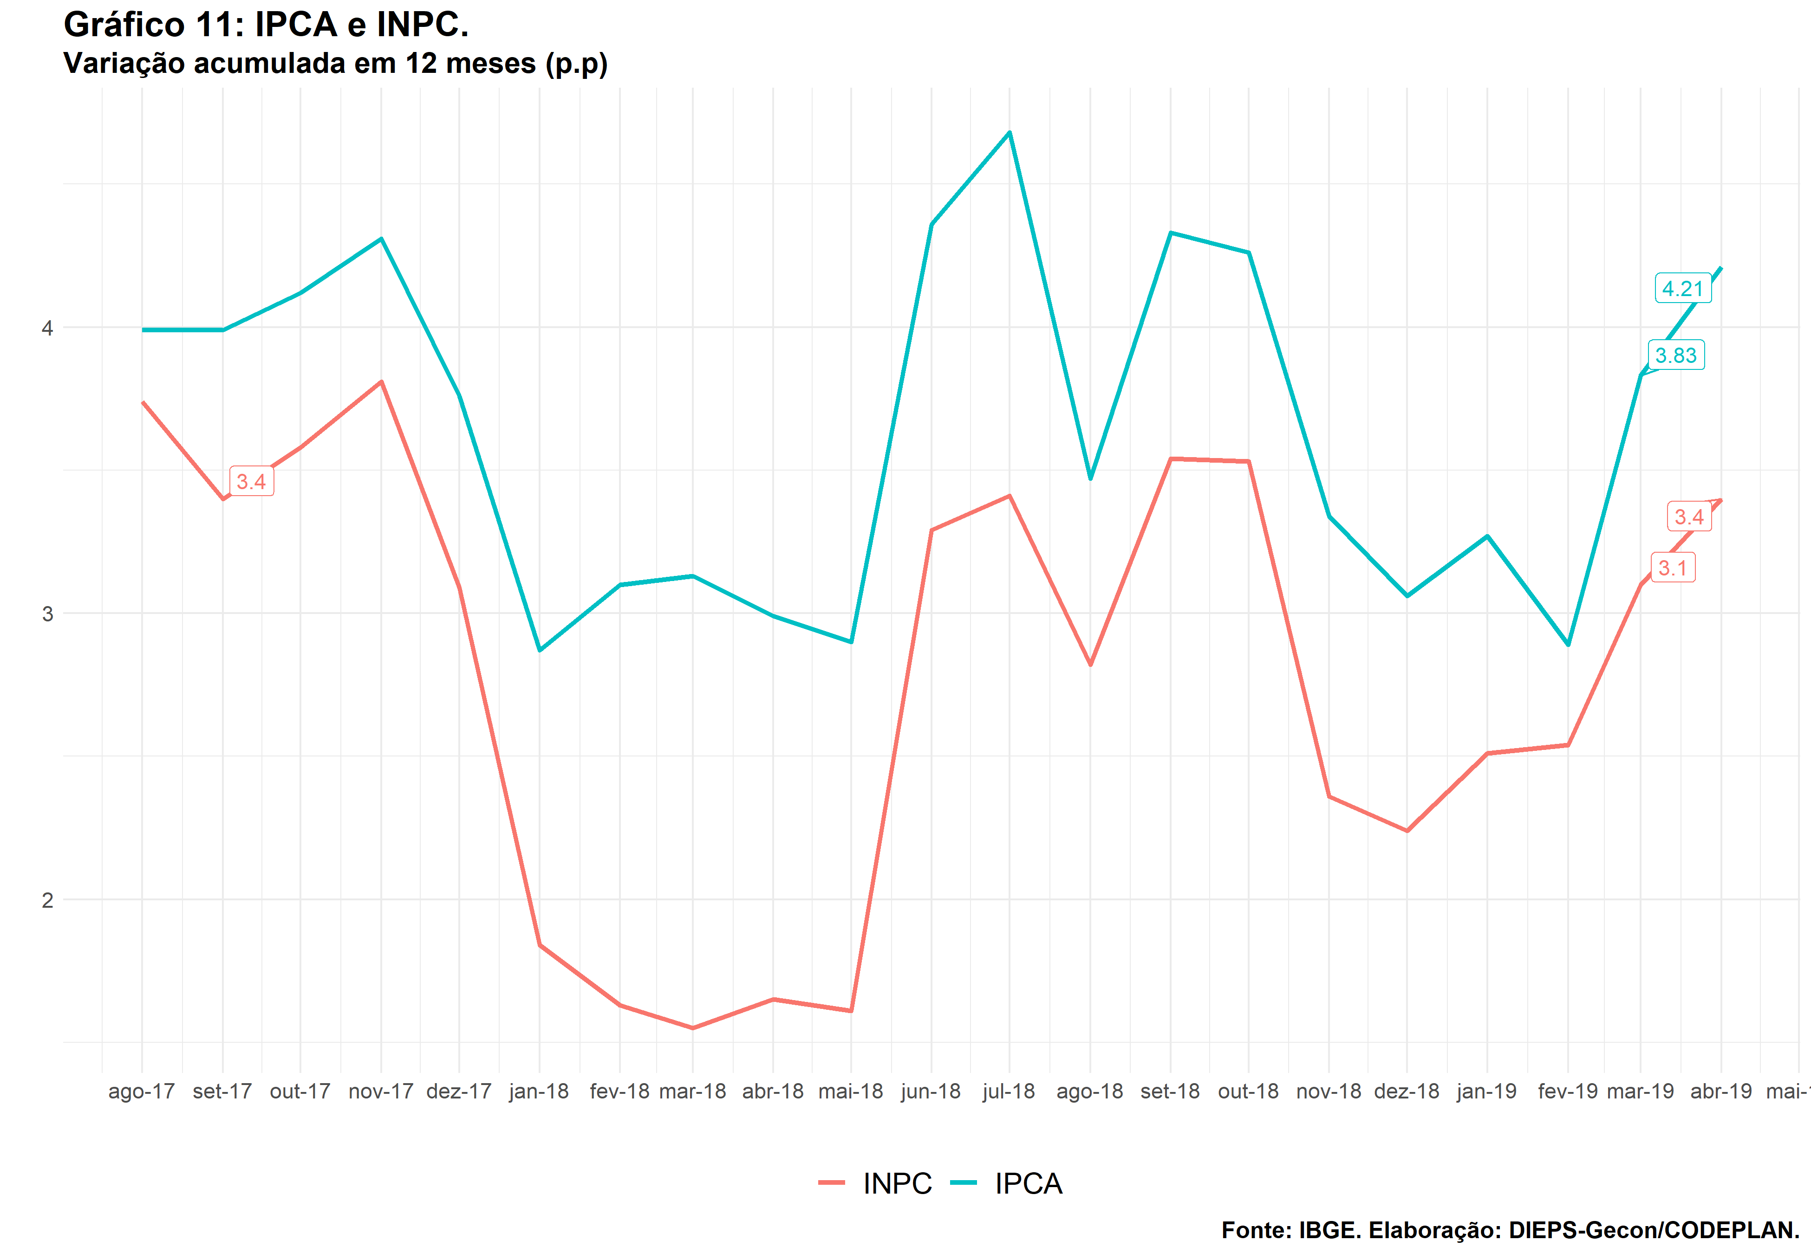

Slide 16
Considerações Gerais
IPCA registra avanço de 0,77% em abril, bem próximo do esperado. Em doze meses, índice sobe de 3,83% para 4,21%.
Gasolina (4,96%) e passagem aérea (4,67%) exerceram maior impacto a exemplo do mês anterior.
A inflação do grupo Alimentação e Bebidas cedeu (0,28% ante 1,49%). Feijão-carioca recua (-6,76%) após 5 meses de altas consecutivas.
Tomate (36,2%) mostra avanço ainda mais expressivo que em março (14,94%). Em doze meses, o item registra crescimento de 65,86%.
Reajustes nos medicamentos.
Balanço de riscos: próximo mês
Preço da gasolina ao consumidor apresenta avanço na primeira semana de maio.
Dólar avança no último mês (R$3,86 para R$3,96)
Bandeira tarifária muda para cor amarela.
Novo cálculo para reajuste em planos de saúde

Slide 17
Companhia de Planejamento do Distrito Federal - CODEPLAN
Diretoria de Estudos e Pesquisas Socioeconômicas – DIEPS
Gerência de Contas e Estudos Setoriais – GECON
Núcleo de Preços – NUPRE
http:\\economia.codeplan.df.gov.br
http:\\conjunturaeconomica.codeplan.df.gov.br
http:\\www.codeplan.df.gov.br
61 – 3342 1040

